Slide 1
Визначні вчені-натуралісти
Виконала: учениця 5-Г класу
Кирлейза Олександра

Slide 2
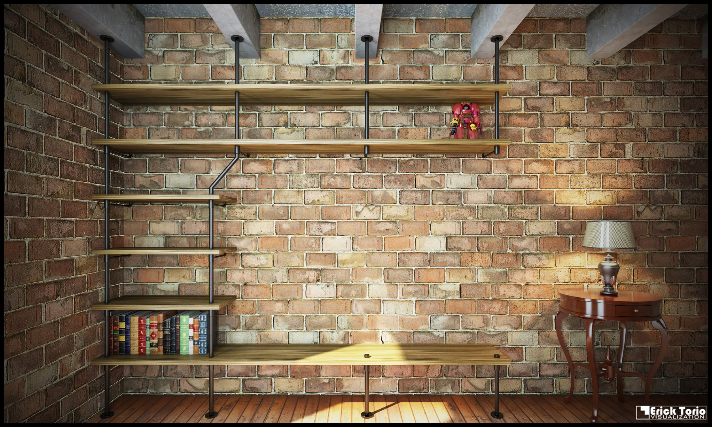
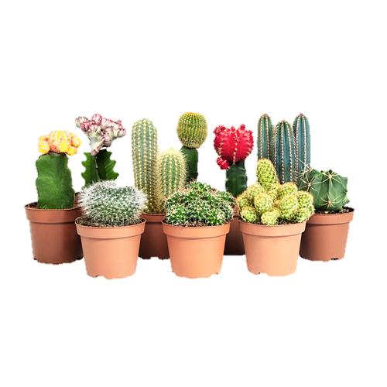
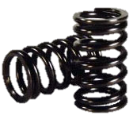
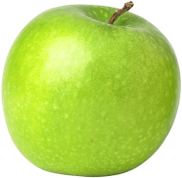
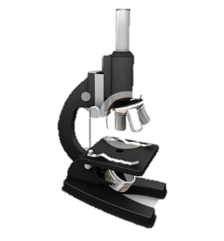
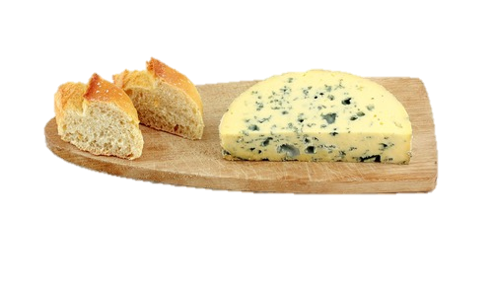

Slide 3
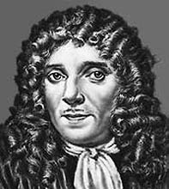
Антоні ван Левенгук(1632-1723)
Антоні ван Левенгук- голландський натураліст, конструктор мікроскопів, основоположник наукової мікроскопії, який досліджував з допомогою своїх мікроскопів структуру різних форм живої матерії.

Slide 4
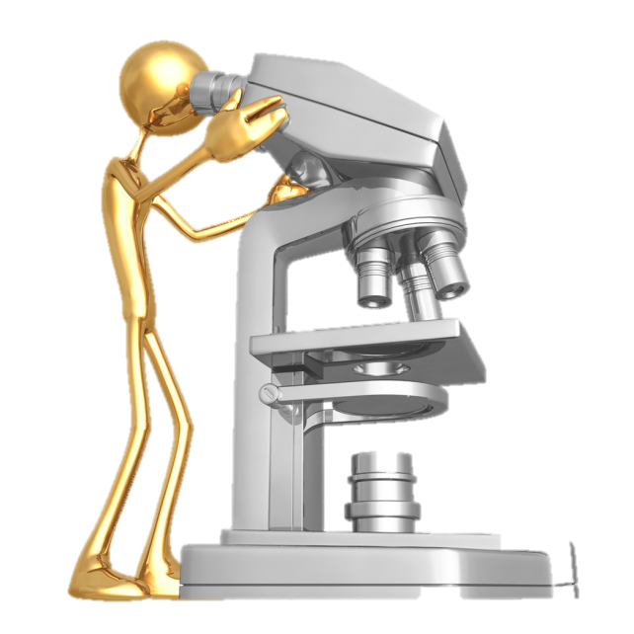
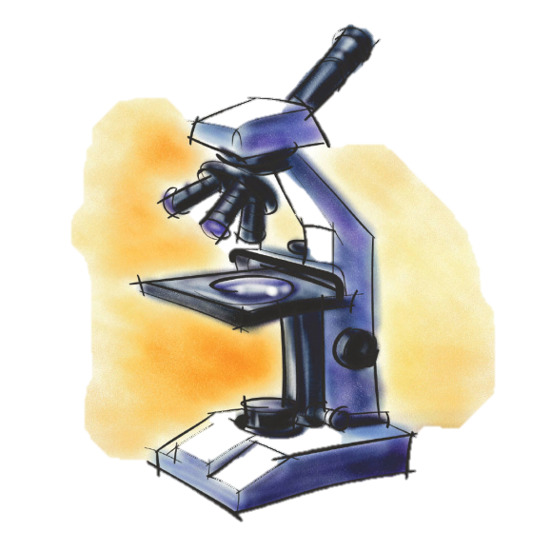
Левенгук був одним з найбільш видатних дослідників природи. Він перший помітив, як кров рухається в найдрібніших кровоносних судинах - капілярах. У 1673 році Левенгук першим з людей побачив мікробів і клітини. Довгі, довгі години він розглядав у мікроскоп все, що потрапляло на очі: шматочок м'яса, краплю дощової води, хвостик пуголовка, сіруватий наліт зі своїх зубів. Яке ж було його здивування, коли в зубному нальоті, в краплі води і багатьох інших рідинах він побачив безліч живих істот. Вони мали вигляд і паличок, і спіралей, і кульок.

Slide 5
Висновок
З часу Левенгука і до наших днів мікробіологія домоглася великого прогресу. Вона виросла в широко розгалужену область знань і має дуже велике значення і для всієї людської практики (медицини, сільського господарства, промисловості), і для пізнання законів природи. Тисячі дослідників по всьому світі вивчають різноманіття мікроорганізмів. І усі вони шанують Левенгука – видатного голландського біолога-самоучку, з якого почалася історія мікробіології.

Slide 6
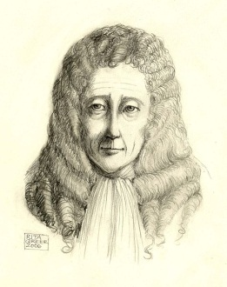
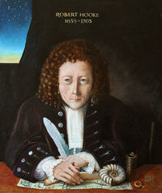
Роберт Гук(1635-1703)
Роберт Гук — англійський природодослідник, учений-енциклопедист, що зіграв важливу роль у науковій революції сімнадцятого століття.

Slide 7
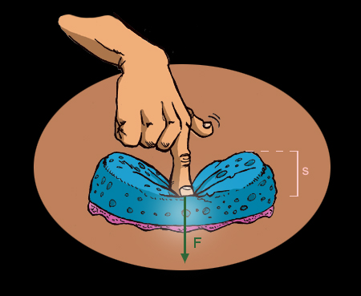

Відкриття
Роберт Гук найбільше відомий за свій закон пружності (закон Гука). Також його часто згадують як «батька мікроскопії» — саме Гук увів термін клітина для найменшої живої частинки. Він збудував один із перших телескопів, спостерігав за обертаннями Марса та Юпітера. Він був першим, хто припустив, що тіла розширюються при нагріванні і що повітря складається із дрібних частинок, які розділені порівняно великими відстанями.

Slide 8
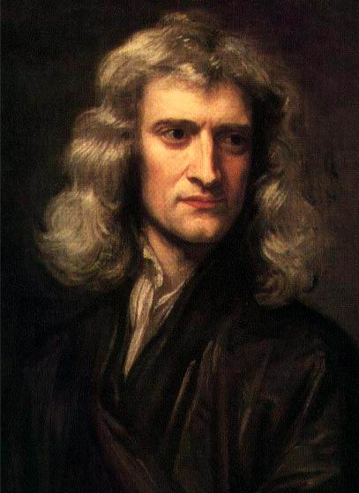
Ісаак Ньютон(1643-1727)
Ісаак Н'ютон— англійський учений, який заклав основи сучасного природознавства, творець класичної фізики.
Ньютон сформулював закони руху, відомі як закони Ньютона й закон всесвітнього тяжіння, які стали основою наукового світогляду впродовж трьох наступних століть і мали великий впив не тільки на фізику, а й на філософію.

Slide 9
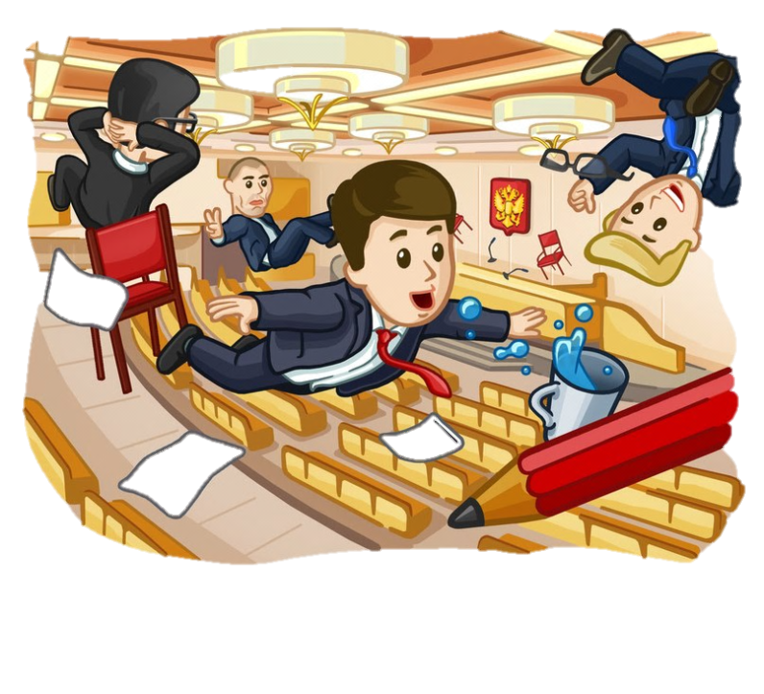
Відкриття
Використовуючи свою теорію Ньютон зумів пояснити закони Кеплера, що описують рух планет навколо Сонця. Ньютон побудував перший телескоп-рефрактор і розвинув теорію кольору на основі спостережень розщеплення білого світла в спектр в оптичній призмі.

Slide 10
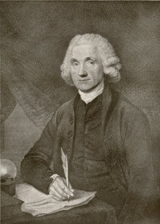
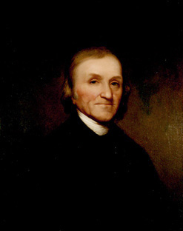
Джозеф Прістлі(1733-1803)
Джозеф Прістлі— британський натураліст, філософ, громадський діяч. Увійшов до історії перш за все як видатний хімік, який відкрив кисень і вуглекислий газ.

Slide 11
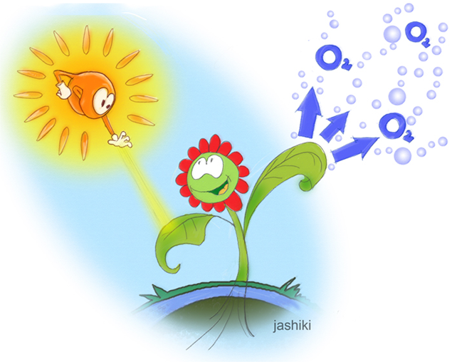
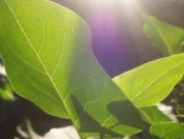
Прістлі по праву можна вважати одним з основоположників сучасної хімії. Його основні хімічні дослідження були присвячені вивченню газів. У 1771 Прістлі відкрив фотосинтез, виявивши, що повітря, зіпсоване горінням або диханням, знову стає придатним для дихання під дією зелених частин рослин. У 1778 р. він довів, що при фотосинтезі рослини поглинають вуглекислий газ і виробляють кисень. Прістлі вперше отримав хлороводень і аміак. Разом з іншими вченими він сприяв утвердженню уявлень про складний склад повітря. Прістлі належить честь відкриття у 1774 році кисню. Крім хімії, його дослідження відносяться також і до оптики. Роботи Прістлі отримали широку популярність у наукових колах.

Slide 12
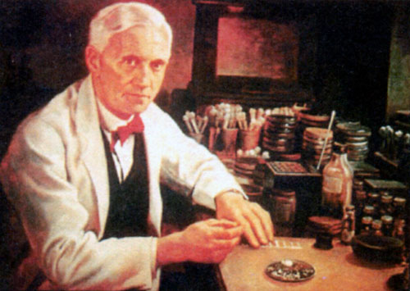
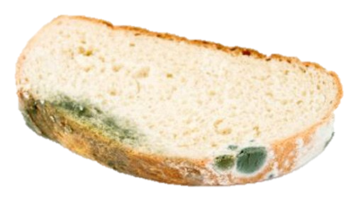
Олександр Флемінг(1881-1955)
Александер Флемінг — британський біолог, що публікував статті в галузі бактеріології та імунології. Став відомим завдяки відкриттю лізоциму (антибактеріального ферменту, що виробляється людським організмом) і виділенню першого відомого антибіотика пеніциліну з плісняви. У 1945 році Флемінг отримав Нобелівську премію з фізіології та медицини.

